Slide 1
核钟进展与钍缪探测研究
王美植，吴笛，蓝浩洋，陈忠义，颜学庆*

Slide 2
研究背景与现状
光核反应测量与生产^{229m}Th
钍缪原子探测
总结与展望

Slide 3
ONE
研究背景与现状

Slide 4

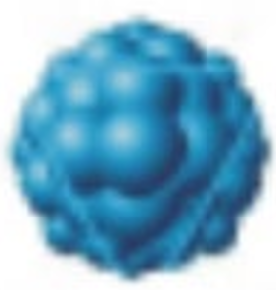
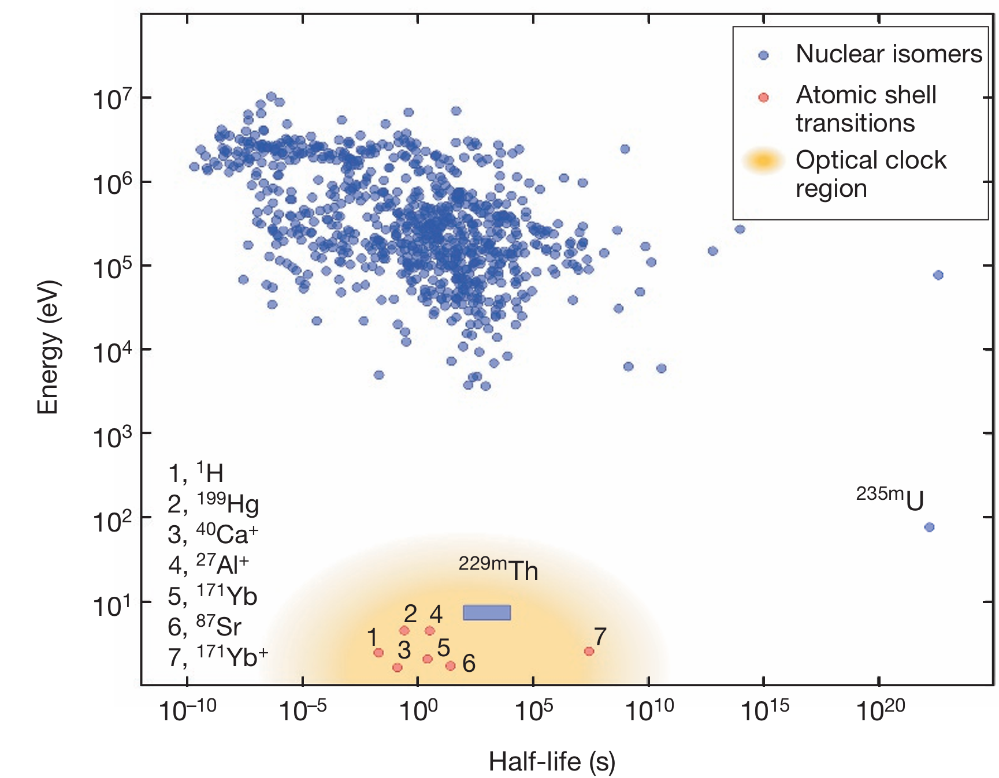
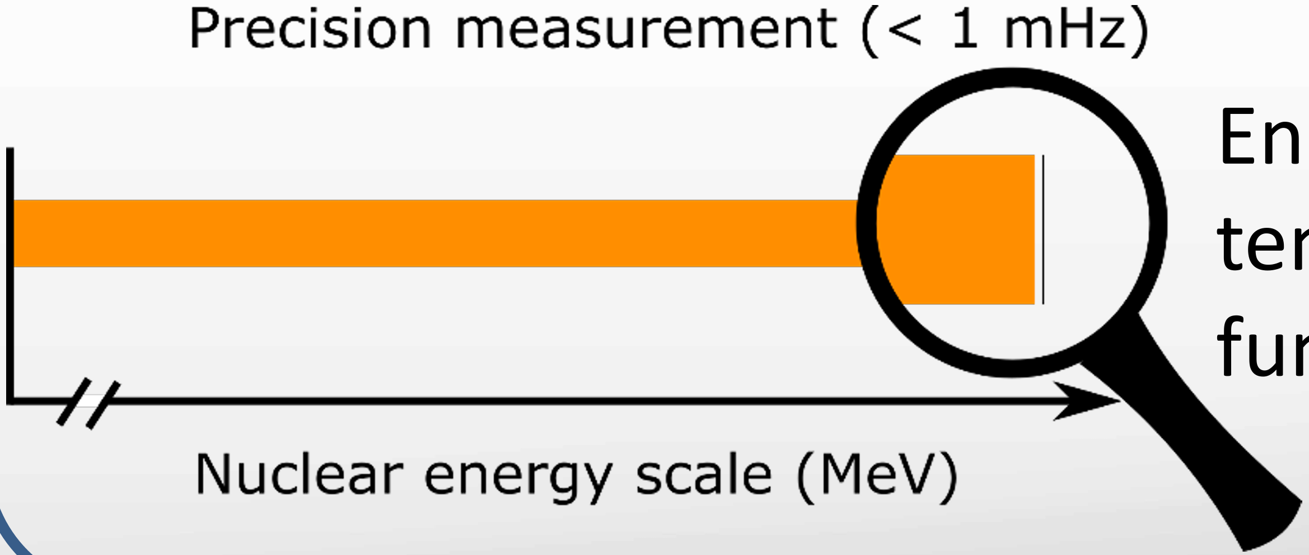
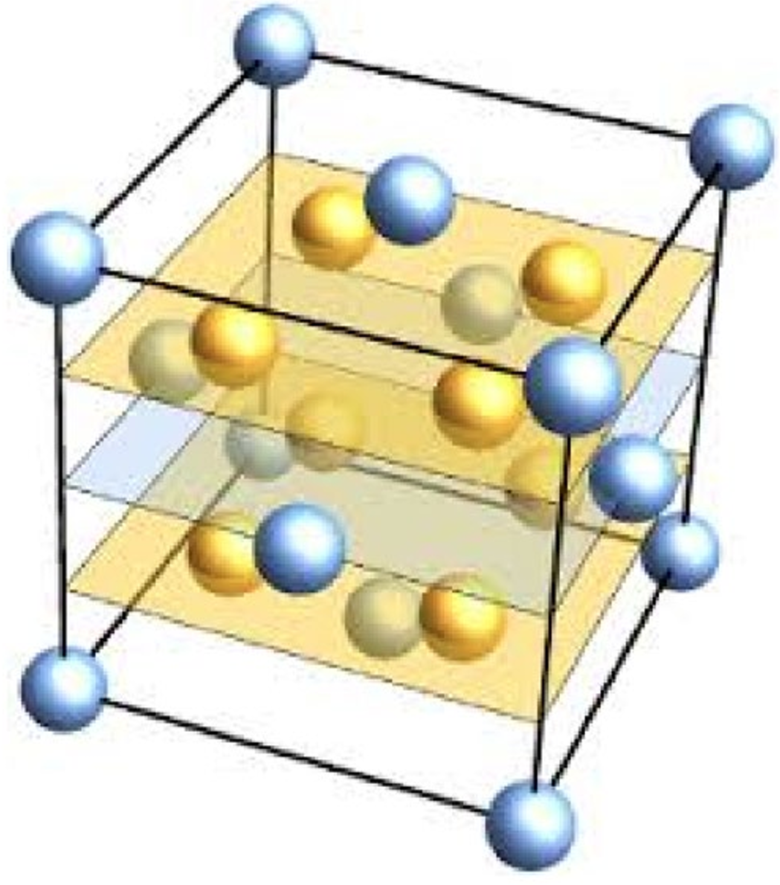
²²⁹Th核钟
高精度(10⁻¹⁹)&高稳定性
高稳定，抗干扰，高精度²²⁹Th核钟！
8.3eV原子核跃迁；
<1mHz高精度物理探针
对基础常数时间变化的增强灵敏度
固态光钟
晶体掺杂技术，便携式光钟；
钍缪原子
μ⁻
²²⁹Th
超级核探针，超精细结构

Slide 5
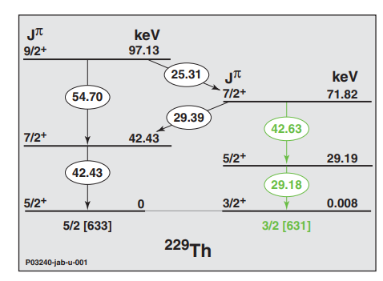
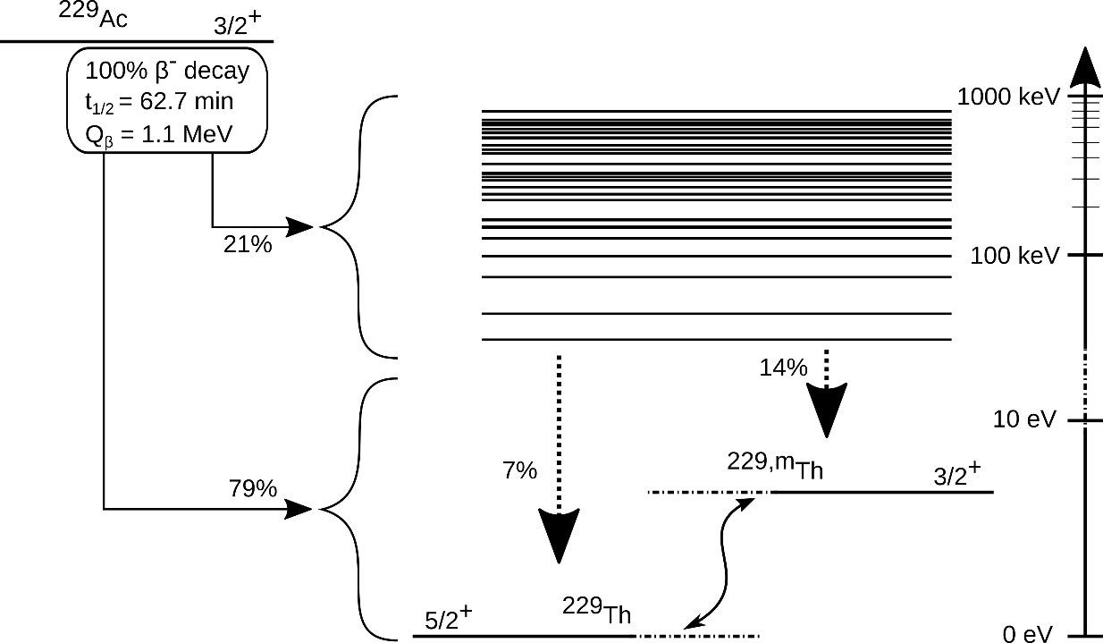
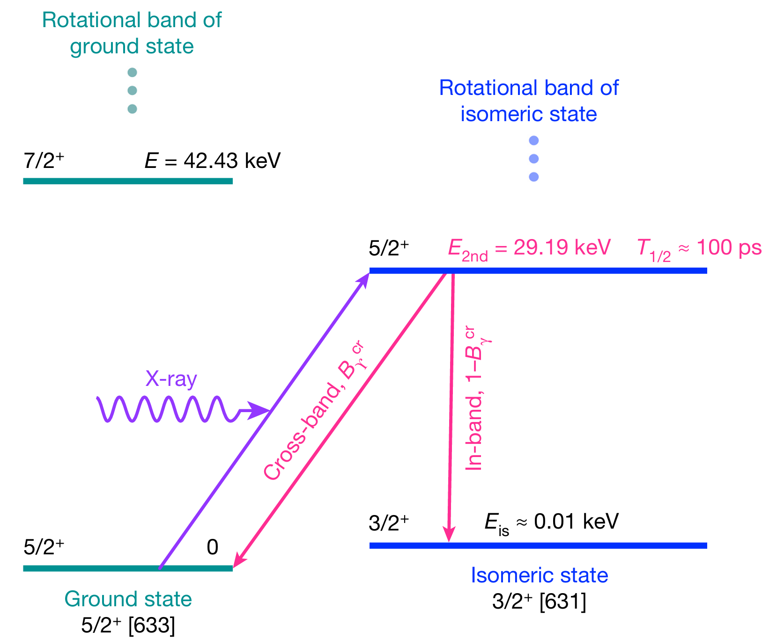
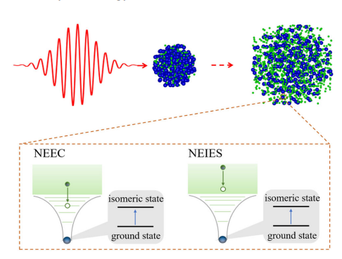
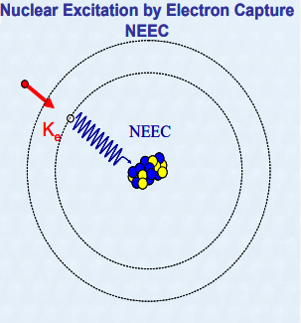
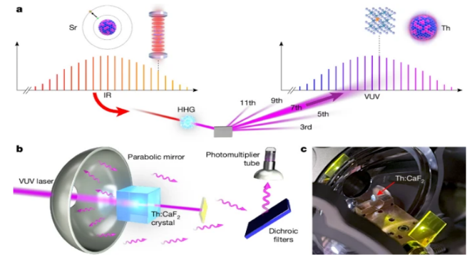
^{229m}Th核钟的产生/激发手段
原材料稀缺昂贵，对光源要求苛刻
²²⁹Th衰变特征
能级能量：~8.3 eV，148 nm
内转换半衰期：~7μs，内转换系数: ~10⁹
晶格结构内γ退激半衰期： ~ 447(25) s
1) ²³³U的α衰变，T_{1/2}=1.59×10⁵ y
2) ²²⁹Ac的β衰变，T_{1/2}=62.7(5) m
5）X-ray激发^{229m}Th
PRL 109 (2007) 142501
Nature 617 (2023) 7962
3) 激光等离子体中的电子激发
4) 紫外高次谐波直接激发
PRL 127 (2021) 052501
PRL 130, 112501 (2023)
Nature 633.8028 (2024) 63-70
PRL 132 (2024)182501
Nature 573.7773 (2019): 238 ;
Nature Communications 15.1 (2024): 5536.

Slide 6
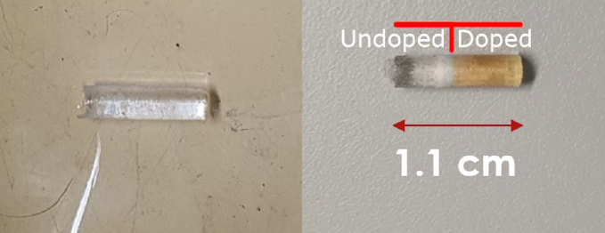
掺杂晶体
掺杂晶体以氟化物为主，欧美多采用PTB生产的²²⁹Th:CaF₂晶体，长期辐照下会发生色心效应，需定期退火恢复透光性。
国内上海光机所目前已成功制备掺²³²Th的CaF₂与SrF₂晶体。
²²⁹Th:CaF₂晶体
ACS Appl. Mater. Interfaces,14,32675(2022)

Slide 7
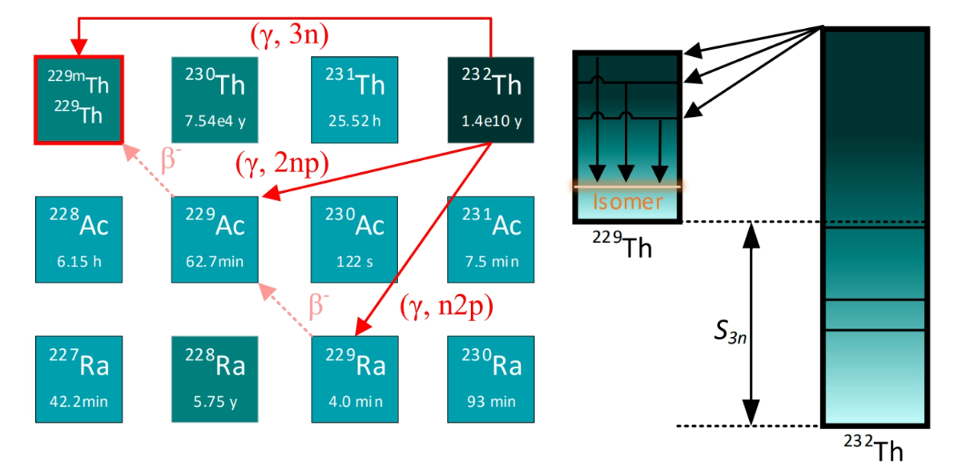
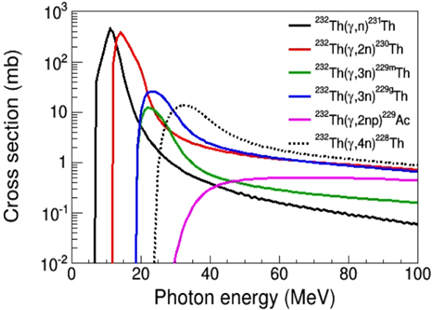
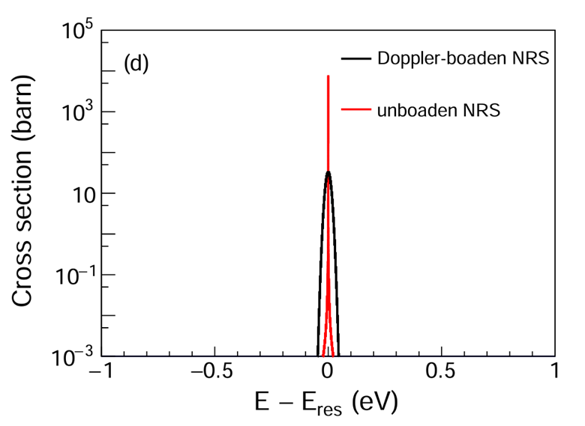
轫致辐射γ源与天然²³²Th光核反应生产^{229m}Th
光核激发²²⁹Th的截面
光核激发^{229m}Th反应路径
原材料充足，造价适中：靶材不再仅限²²⁹Th或²³³U，采用天然²³²Th；
对光源适应性高，装置紧凑：轫致辐射γ源装置较同步辐射更为紧凑；
更高产额：伽马射线穿透力强，增加靶厚可获得更高的产额；
更大截面：共振宽度远大于x射线引发的核共振荧光反应。
²²⁹Th第二激发态的单能级共振截面
7

Slide 8
TWO
光核反应测量与生产^{229m}Th

Slide 9
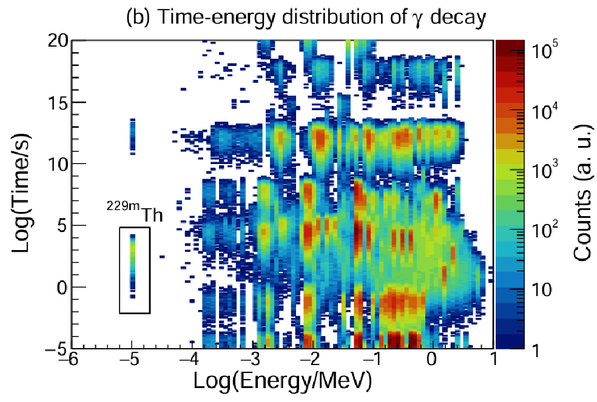
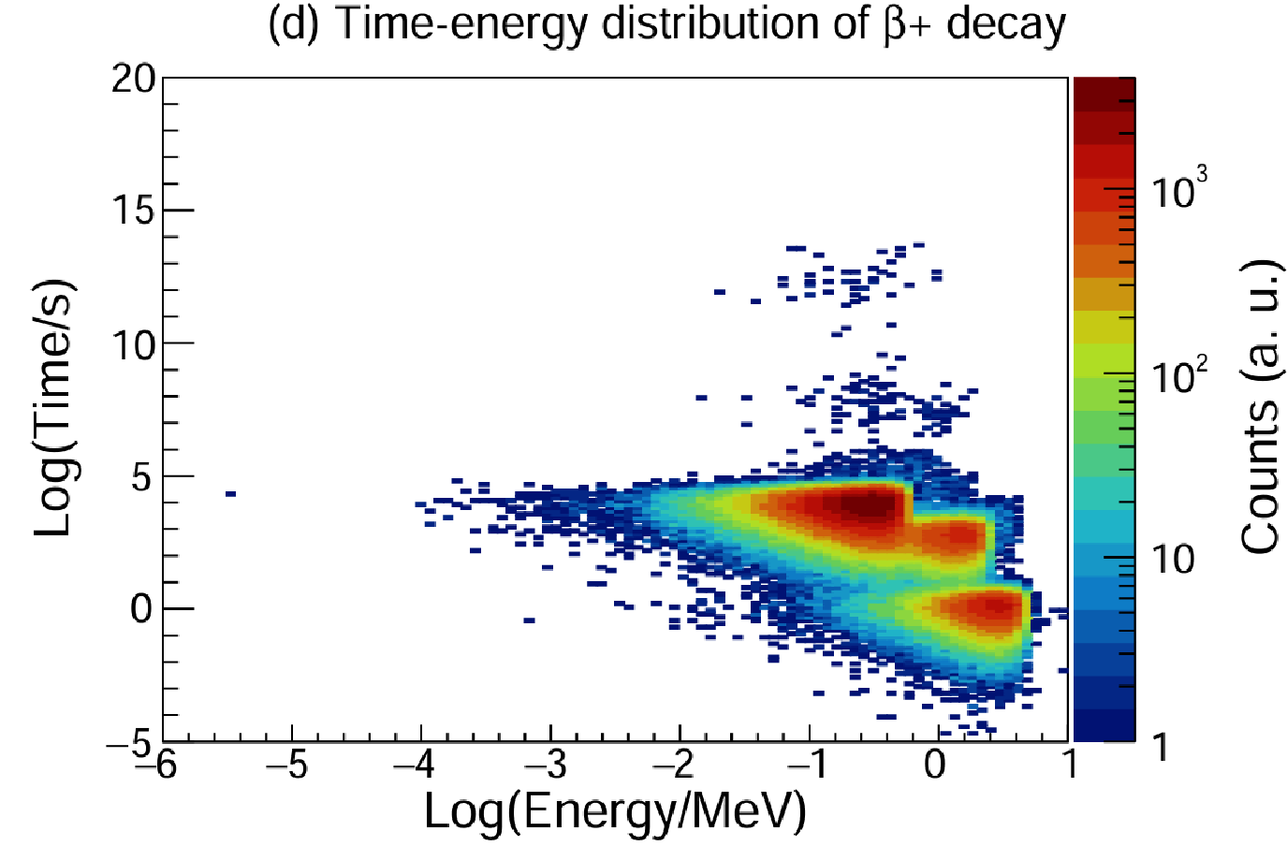
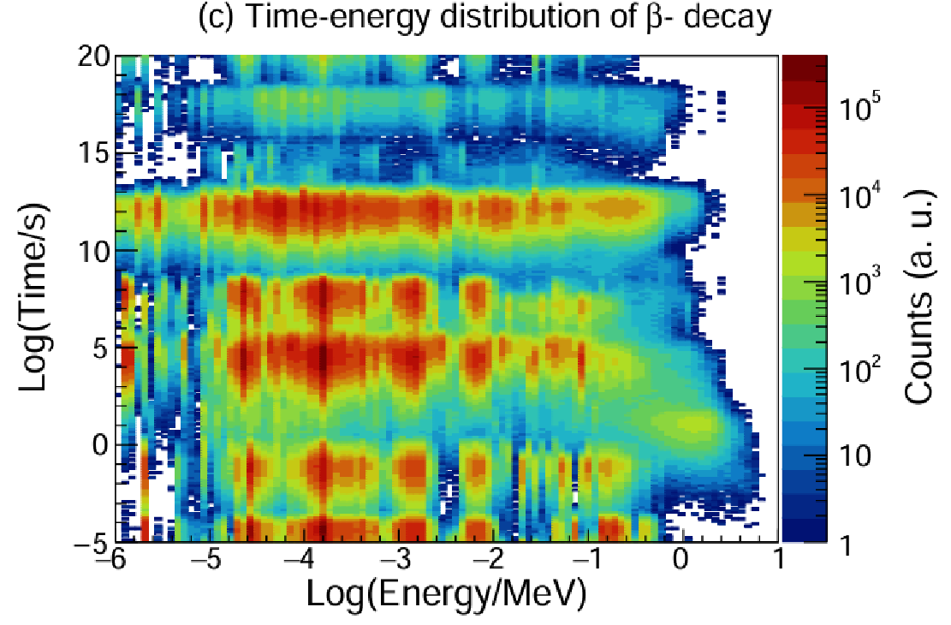
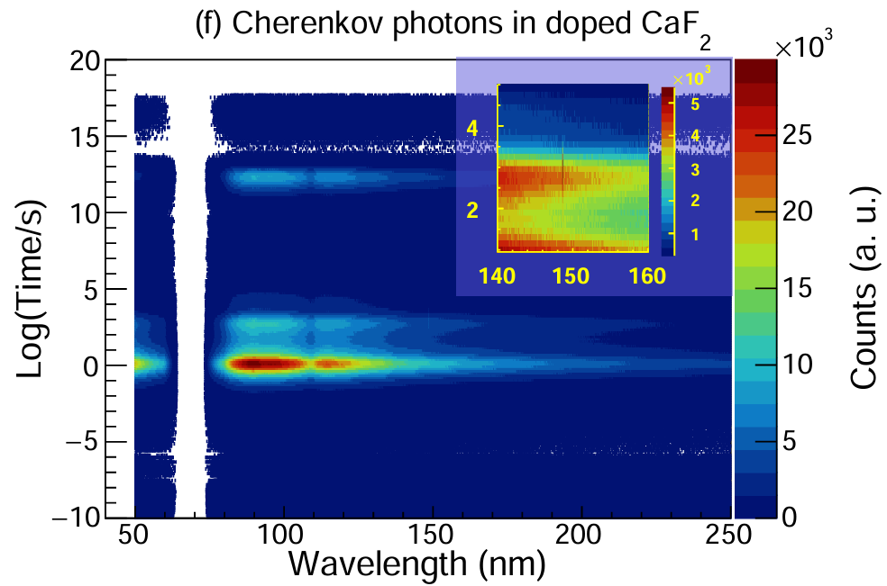
晶体环境下的^{229m}Th产生模拟
γ衰变能量-时间分布
β⁺衰变能量-时间分布
Geant4模拟了轫致辐射辐照²³²Th:CaF₂和²³²Th:SrF₂晶体，对衰变光子信号与本底辐射进行诊断，验证了直接观测衰变信号的可行性。
β⁻衰变能量-时间分布
^{229m}Th衰变信号 + 切伦科夫本底
Lan HaoYang, et al., Adv.Sci., (2026): e23384

Slide 10
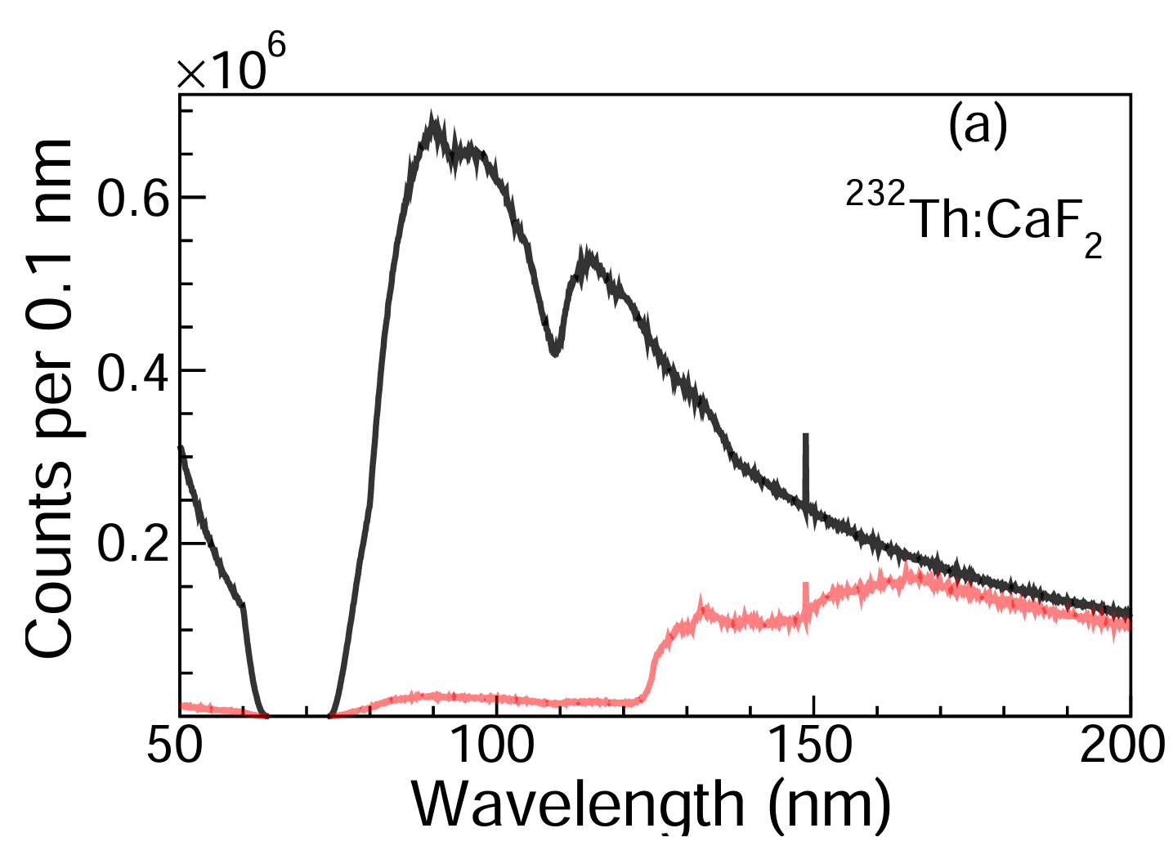
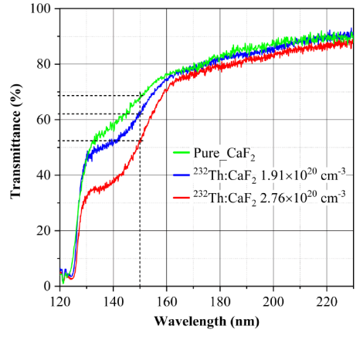
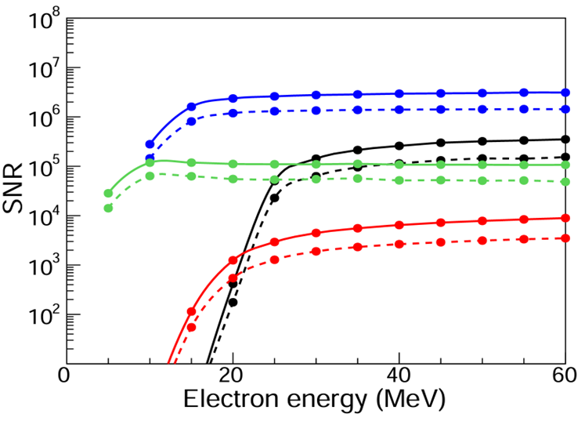
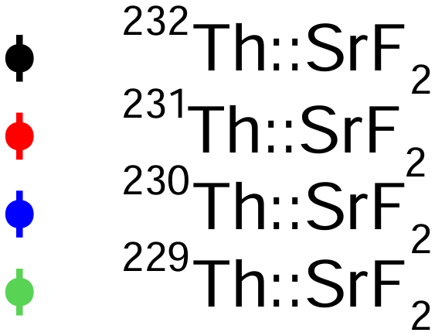
晶体环境下的^{229m}Th产生模拟
波长-透过率关系
衰变光子波长-计数
电子能量-信噪比关系
Ca
Ca
Ca
Ca
148 nm紫外光子计数约10⁵，且SrF₂晶体计数较高；
电子能量大于30 MeV时，信号计数基本稳定在约10⁵.

Slide 11
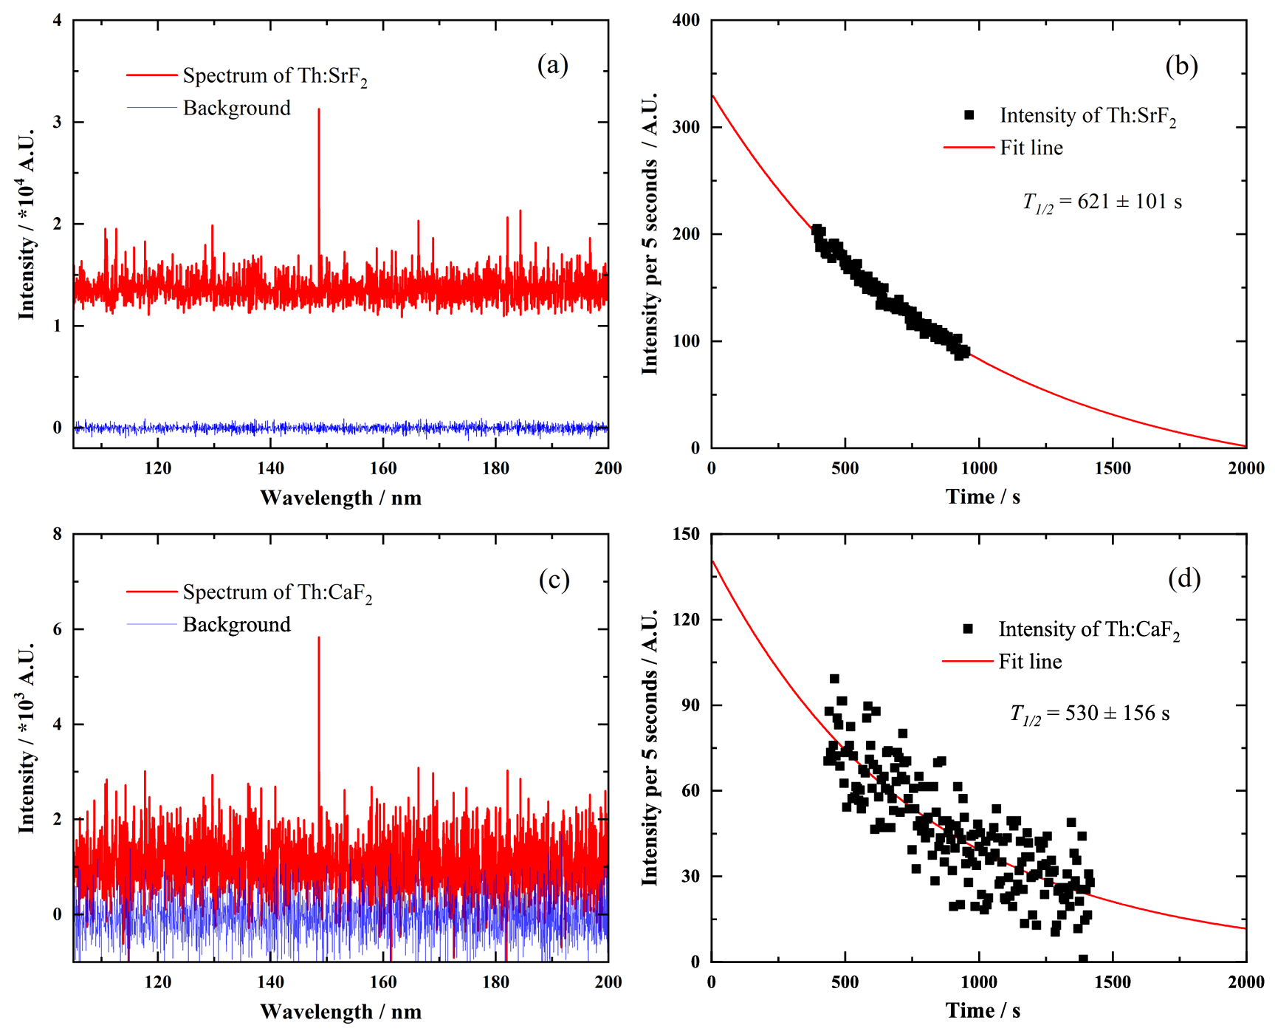
实验设置及紫外光谱
光核激发^{229m}Th示意图
北京大学CLAPA激光加速器(~80 MeV, 100 pC/发/7.5s)，
清华大学VIGAS装置(45 MeV, 50 pC/发, 10 Hz)，
靶材：2 mmTa+ Th:CaF₂或Th:SrF₂晶体+ThO₂薄靶。
(a)
Ta
晶体
ThO₂
e⁻
γ
(b)
氘灯
真空腔
VUV
靶架
光谱仪
(c)
铅屏蔽
液氮
HPGe
VUV能谱及半衰期分析

Slide 12
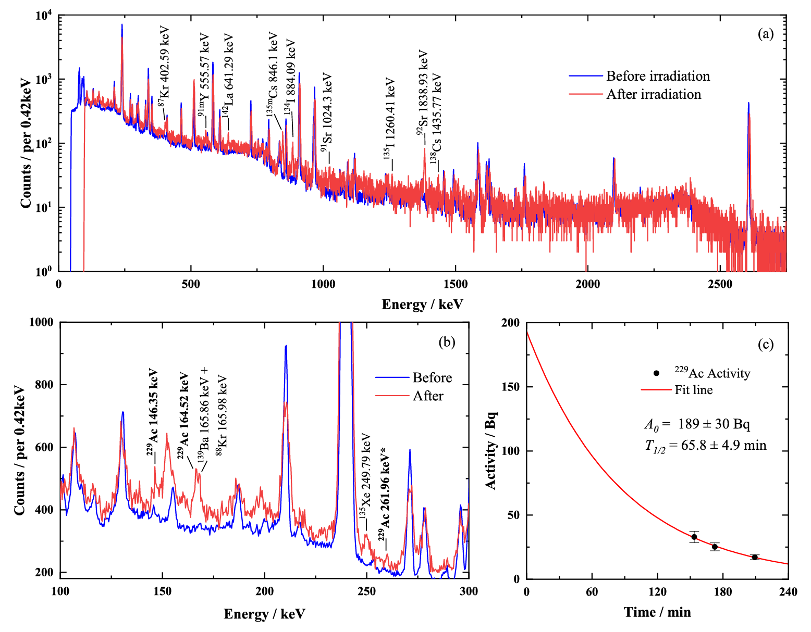
²²⁹Th产额计算
由²³²ThO₂靶确认²²⁹Th的产额，根据束流尺寸算出²²⁹Th掺杂浓度。在CaF₂晶体中有8.4*10⁸ /cm³，在SrF₂晶体中达2.0*10⁹ /cm³。
Wu Di, et al., Nat. Phys., in review, (2026).
²³²ThO₂活化能谱

Slide 13
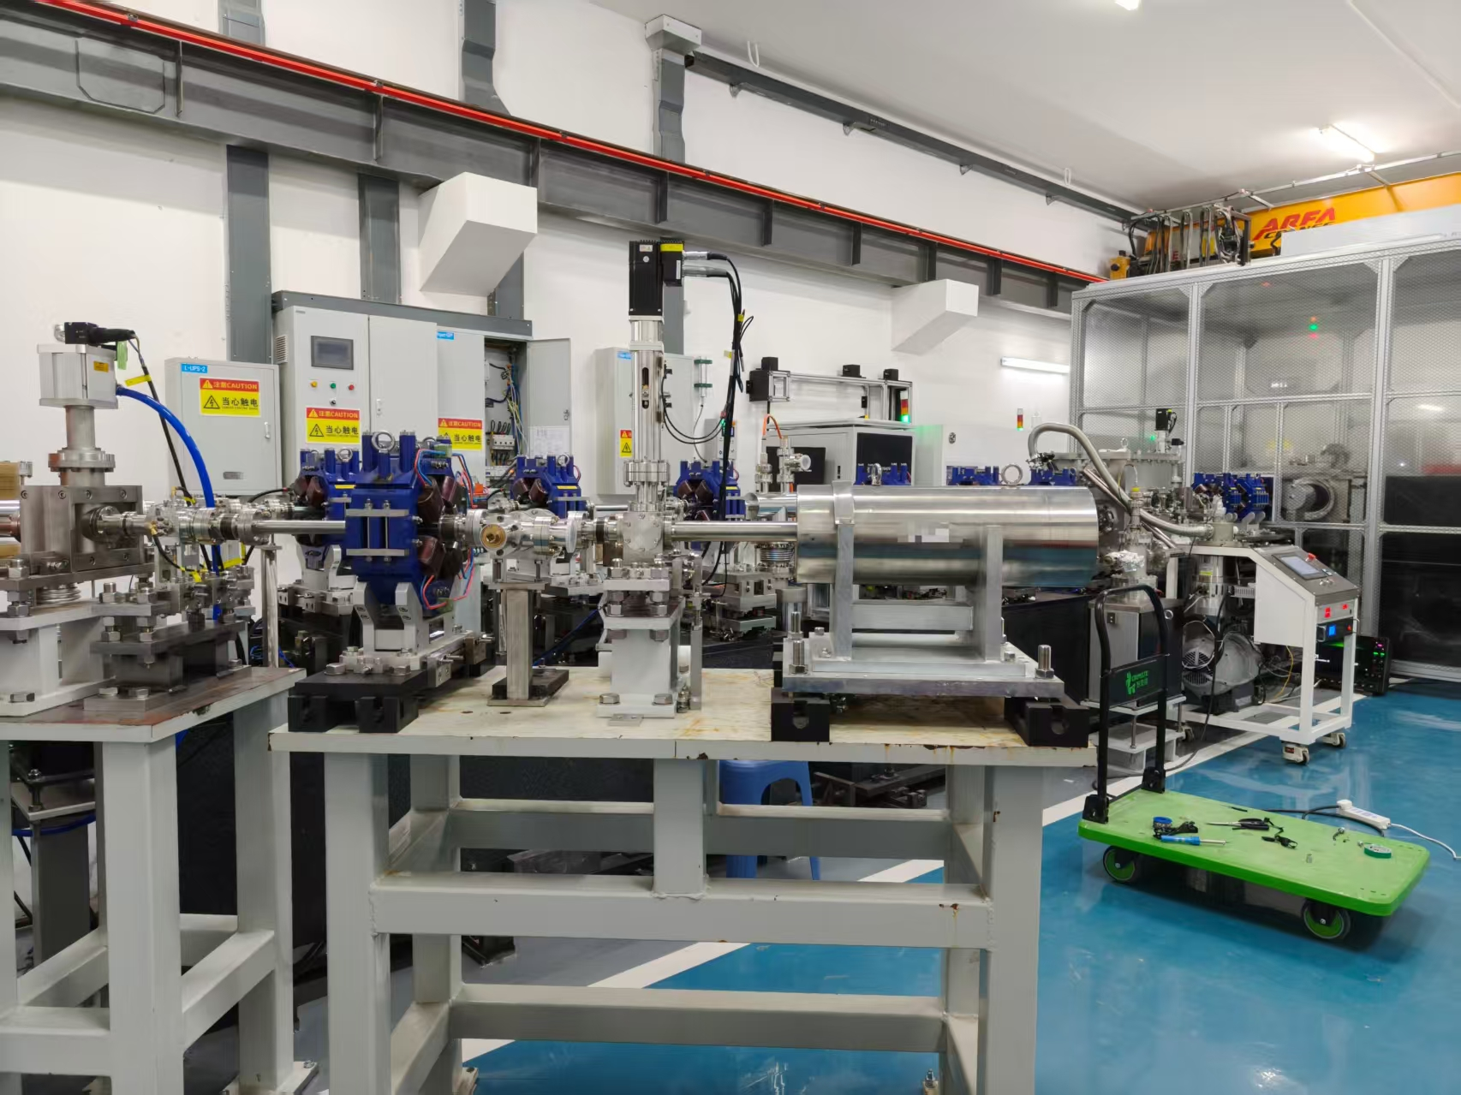
高浓度²²⁹Th晶体生长
Ta
Crystal
长期辐照平台
使用5 nA，~350 MeV电子束辐照60天，晶体浓度达到10¹²⁻¹³ cm⁻³，基本满足激光直接激发需求，亚毫安流强电子束可直接快速生产核钟所需晶体（10¹⁵ /cm³）。

Slide 14
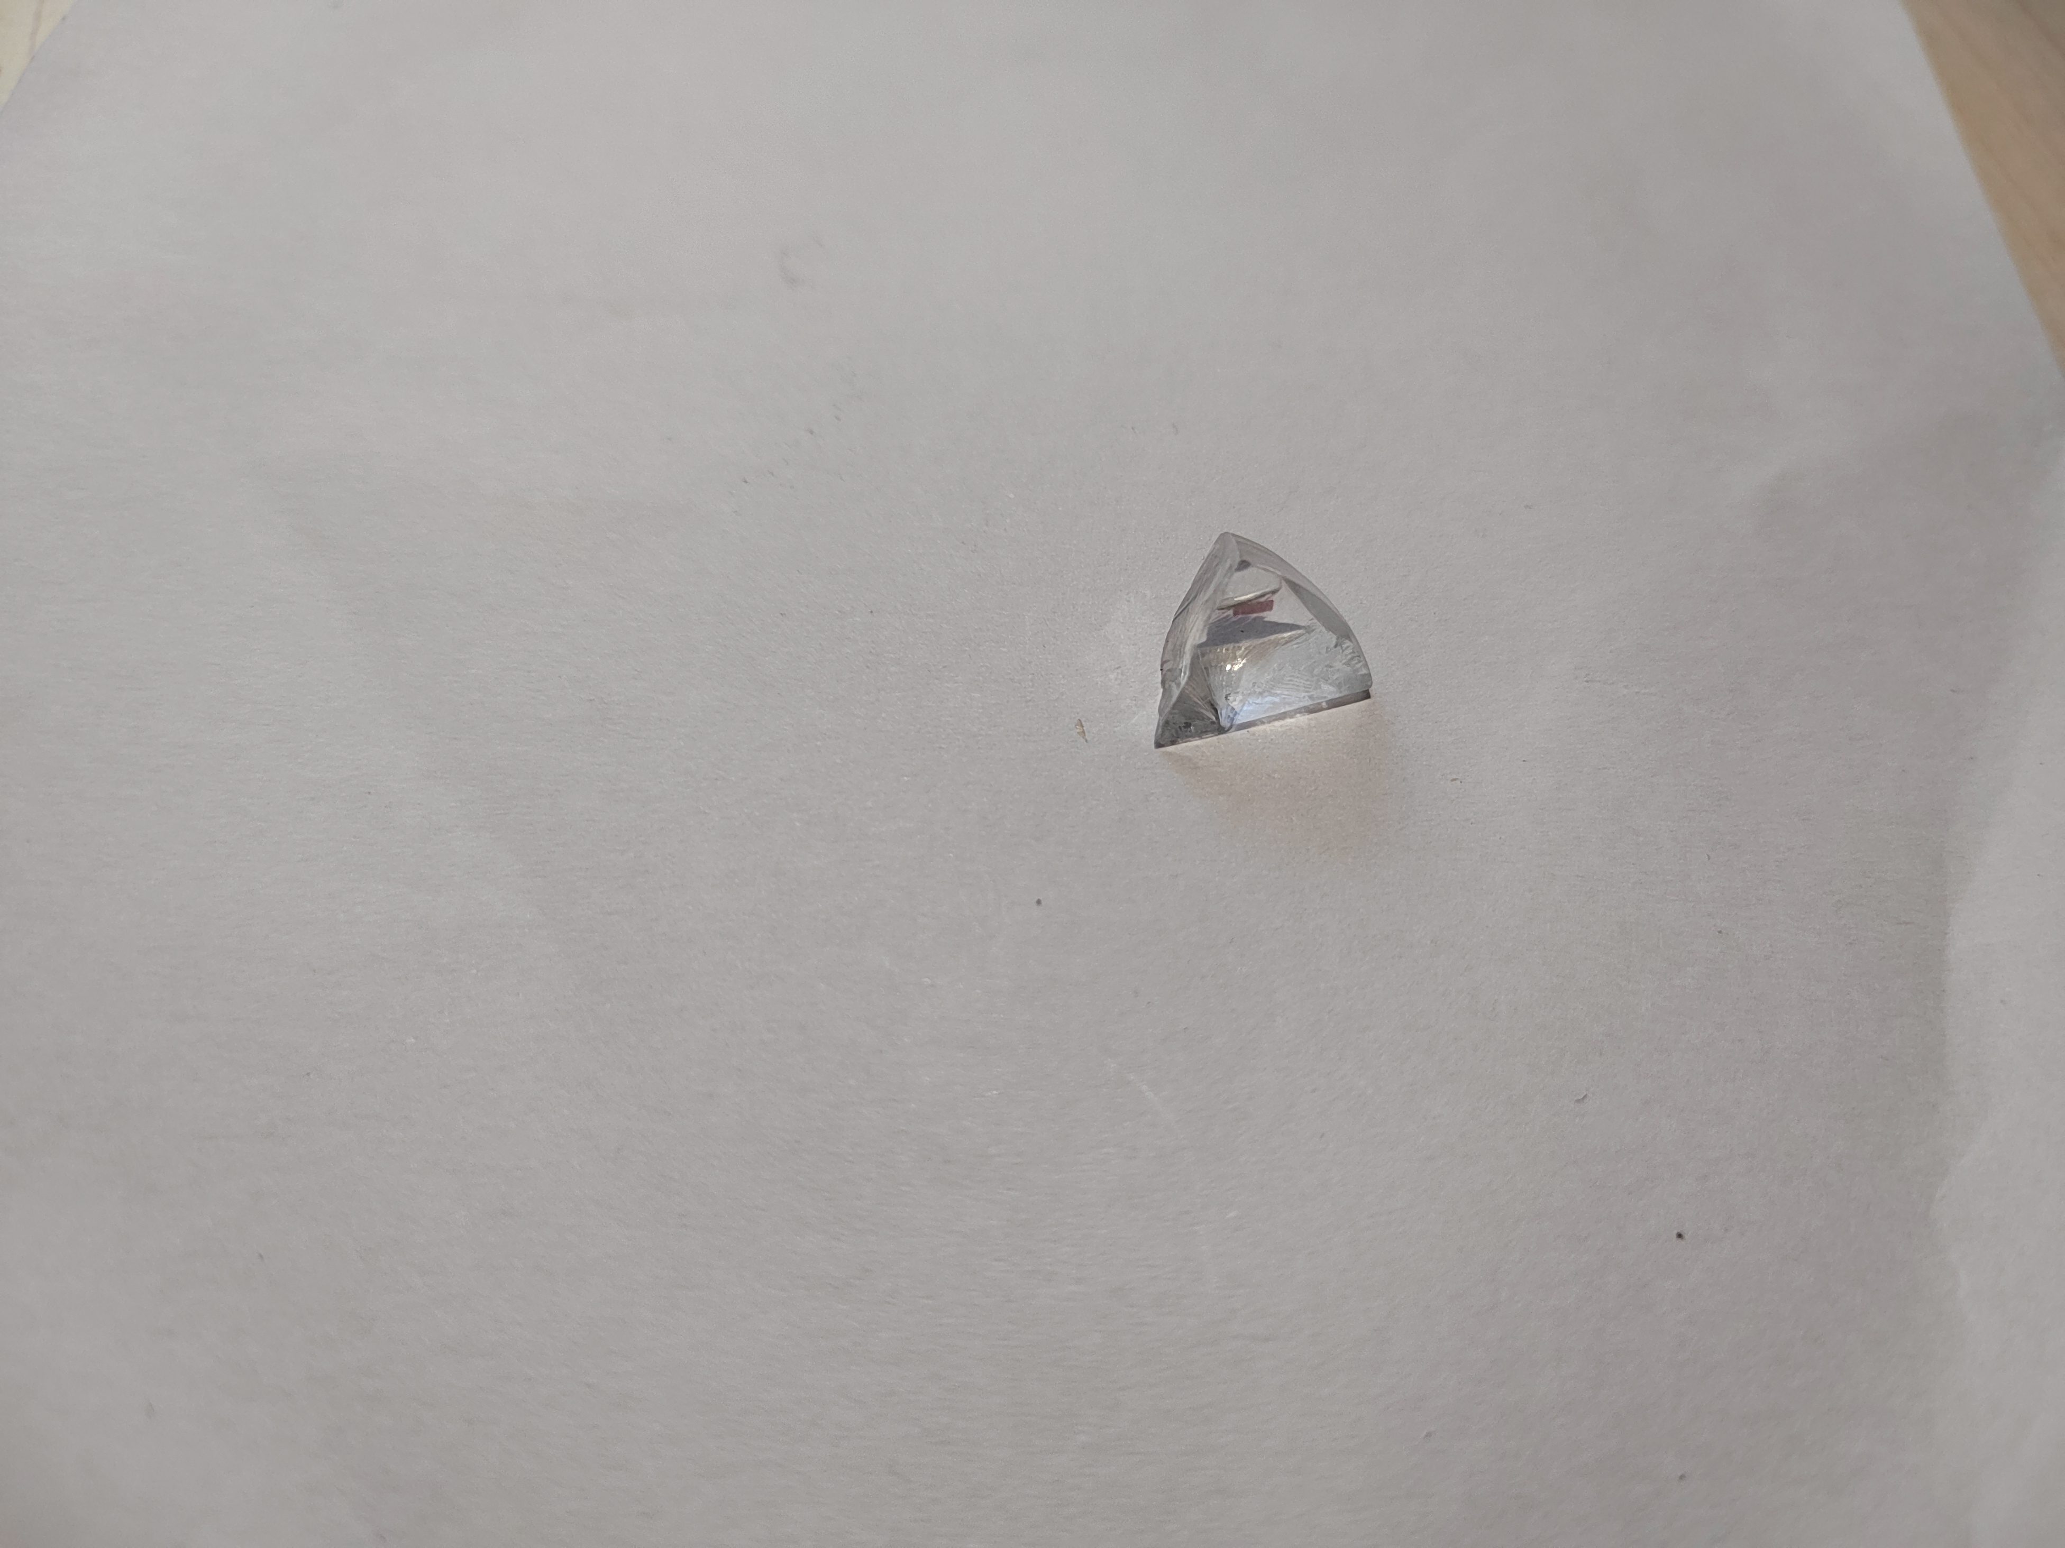
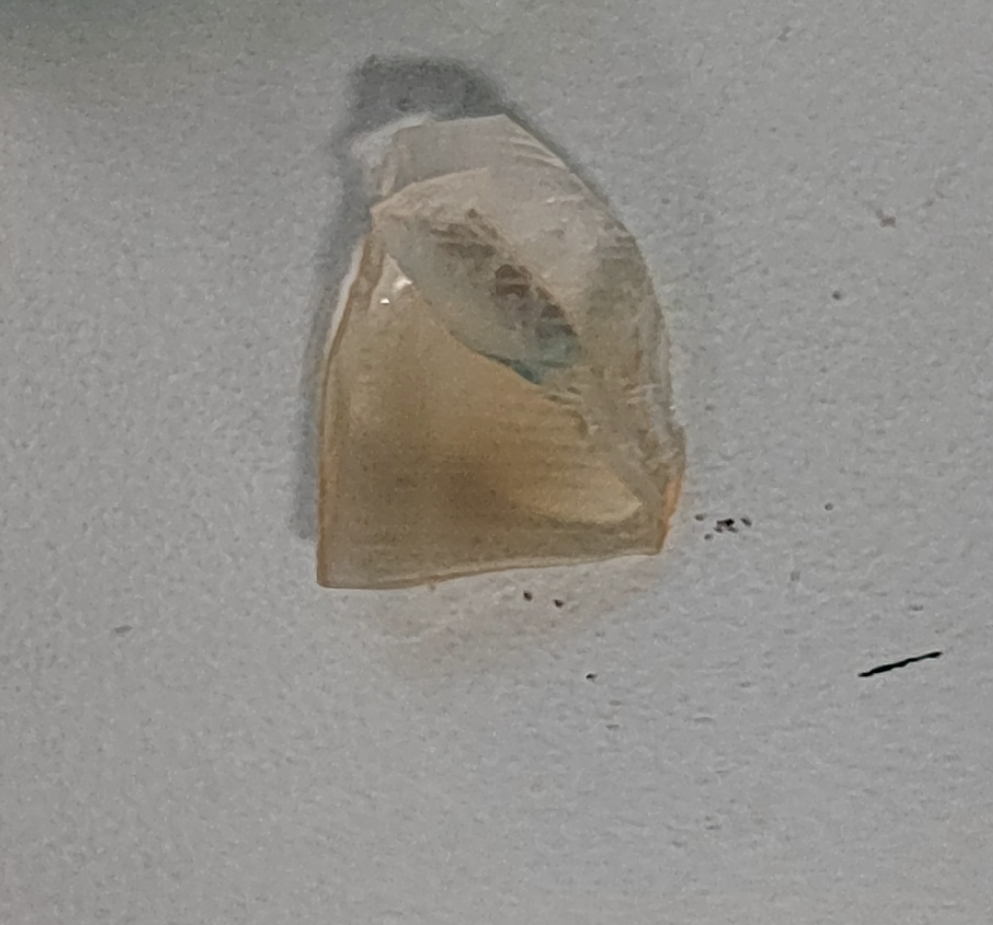
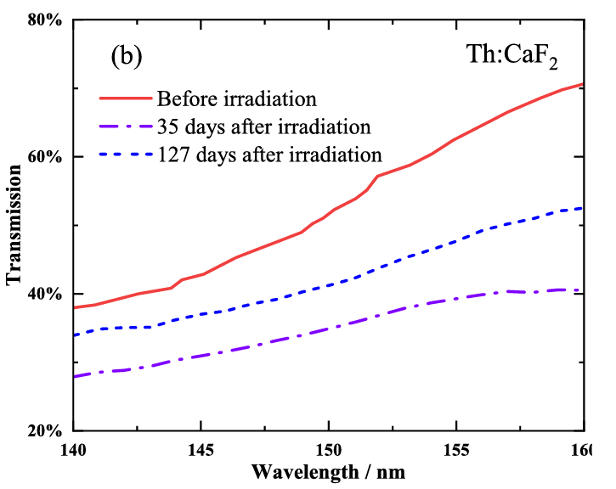
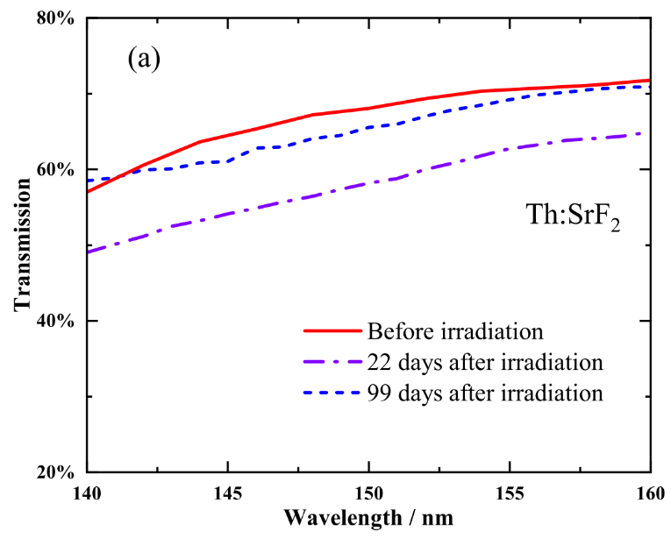
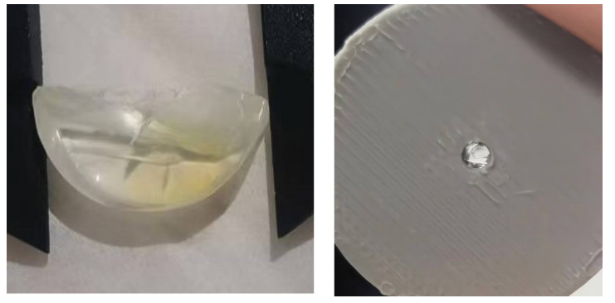
晶体透过率自恢复
辐照后
辐照前
SrF₂晶体在室温下放置~100天，透过率完全自恢复。
²³²Th:CaF₂
辐照后
放置后
²³²Th:SrF₂
148 nm紫外光子在晶体辐照前后透过率对比

Slide 15
THREE
钍缪原子探测

Slide 16
钍缪探测
探测目标：激发态²²⁹Th缪子原子和²²⁹Th退激产生的特征X/γ射线；
探测器：高纯锗探测器和UV光谱仪；
计数率（模拟）：在10⁴缪子脉冲下，X射线计数率约1-3个/秒。计划采用多探测器阵列提高计数率。
合作：李强教授团队和惠州HIAF束流装置。
γ
²²⁹Th晶体
HPGe
μ
UV
获取系统
²²⁹Th-μ原子
退激
光谱仪

Slide 17
FOUR
总结与展望

Slide 18
总结与展望
总结
天然钍光核反应生产²²⁹Th可行性，大幅降低了对稀缺原材料²³³U等的依赖；
SrF₂晶体具有优异的透过率自恢复效果，是核钟晶体掺杂的优选；
生产的高浓度晶体可作为钍缪原子的研究基础。
展望
在CLAPA Ⅱ装置、MT研究所和Th-μ合作组的支持下做进一步研究：钍缪原子超精细能谱结构、晶体透过率自恢复，紫外激光直接激发等方向。
Notes:
核钟授时
以229Th为例，钍229的isomer态是8ev，非常小，可以用真空紫外激光进行直接激发，当真空紫外激光稳定的激发钍229时，钍原子核可以在基态与激发态中规律的上下摆动，产生一连串稳定的电磁波，用光学频率梳可以精确数出激光每秒钟震荡了多少周期，这个稳定的震荡次数就可以构成秒的概念。

Slide 19
请大家批评指正！
THANKS

